Slide 1
总结内容
汇报人：袁尤良
日期：2021/07/29

Slide 2
语音相关
语音相关基础知识及软件
prosody
speech semantic
下一步思路

Slide 3
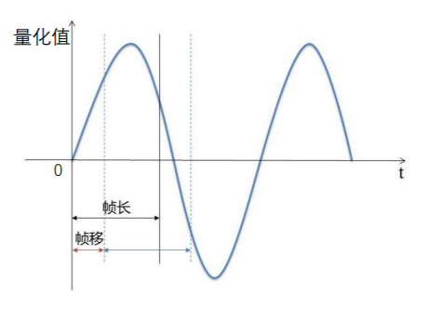
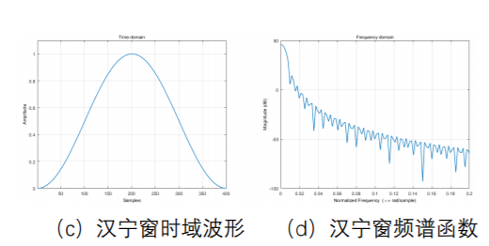
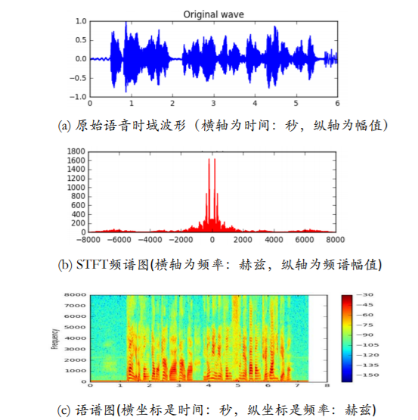
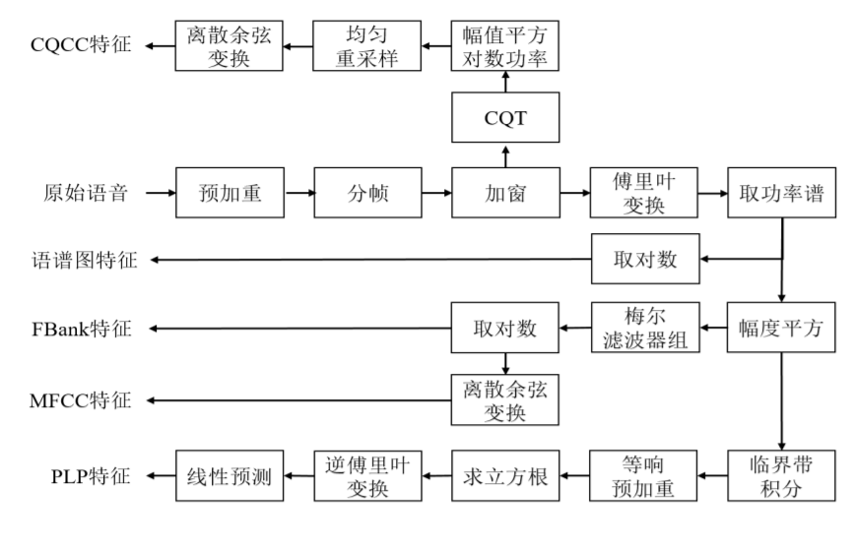
语音相关基础知识及软件
语音方面的基本概念 基本概念（分帧，帧移，加窗，预加重...) 常用声学特征（语谱图，MFCC， FBlank， PLP... )
部分语音信号处理工具 声学特征提取软件 强制对齐软件
声学特征提取软件：COVAREP, LIBROSE
强制对齐： MFA， P2FA

Slide 4
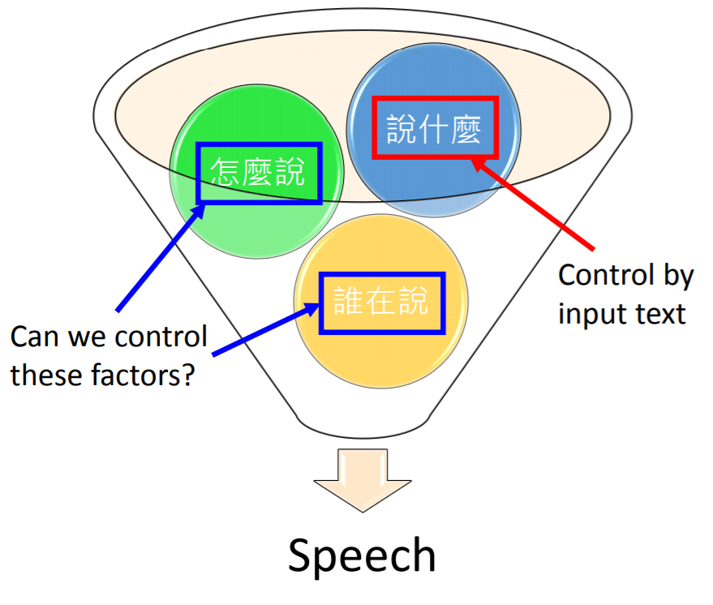
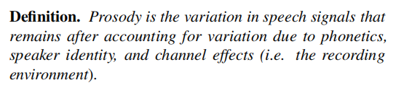
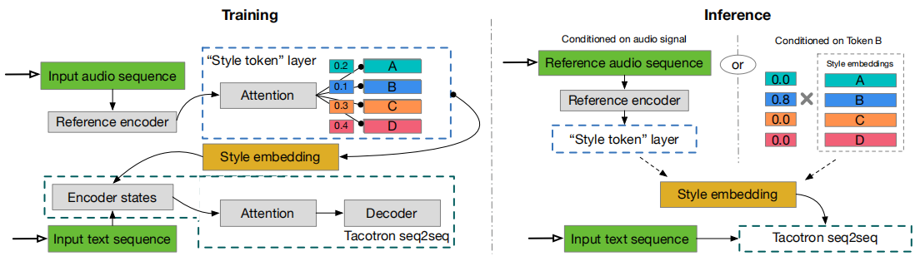
prosody

Slide 5
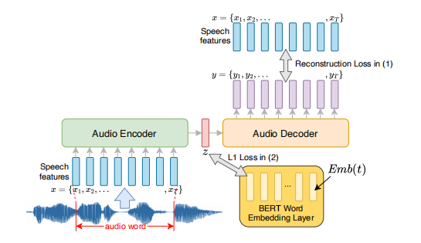
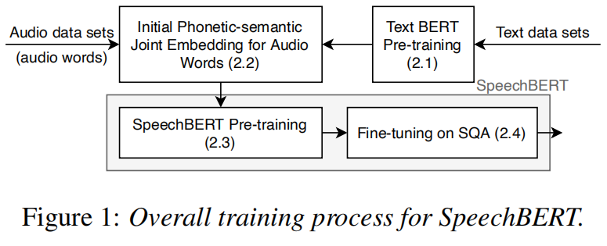
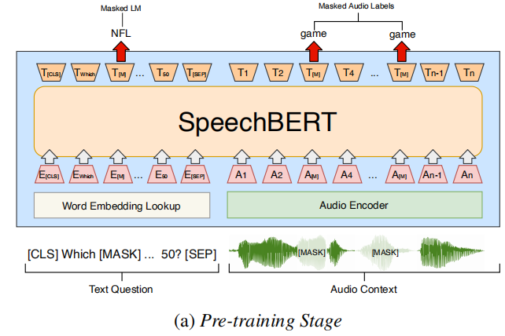
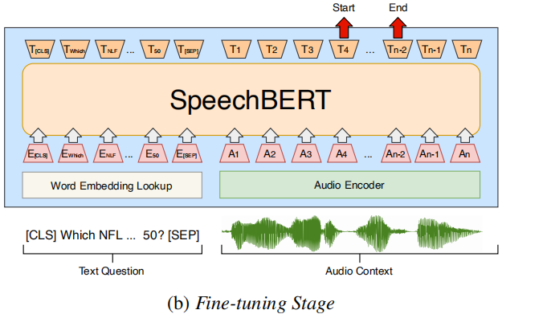
speech semantic

Slide 6
speech semantic
实验：
数据集：中文aidatatang_200zh（一个语音识别的数据集）
任务： Mask Language Model Task
模型结构： 利用一个RNN充当bert的语音embedding layer，逐步提升语音替换文字的比例
效果：不如用拼音，远达不到期望中的让语音带上语义
分析：
可能RNN编码audio在这里有局限性？
本任务已经做了很多简化，在实际情况可能会存在以下问题：
语音识别出错，导致语音切片存在问题
现实任务往往很难有同一个人的大量数据，往往是很多人，每人一小段时间的语音
许多时候数据会存在背景声，以及同一个词在多种环境下的不同发音，时长等，不确定能用一个RNN很好地学出来

Slide 7
语音相关
语音相关基础知识及软件
prosody
speech semantic
下一步思路：情感变化分析

Slide 8
下一步思路：情感变化分析
句间作用
以语音发挥类似gate的调节作用
情感原因分析： 在模型看来，为什么觉得这个地方有情绪

Slide 9
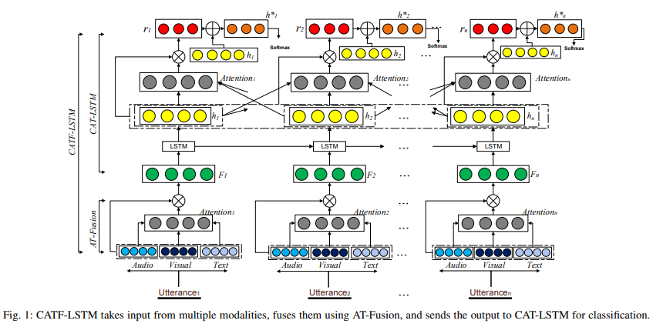
句间作用

Slide 10
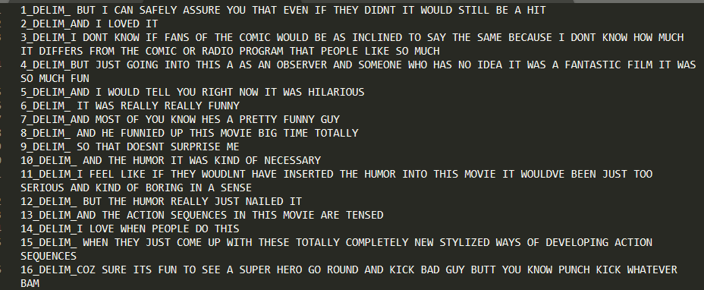
句间作用

Slide 11
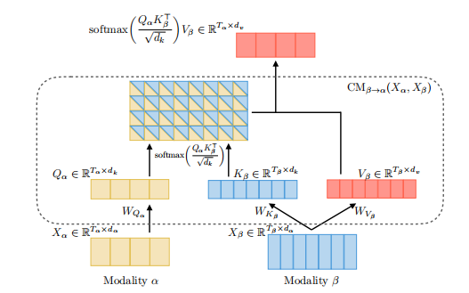
以语音发挥类似gate的调节作用
关于用语音做gate之类

Slide 12
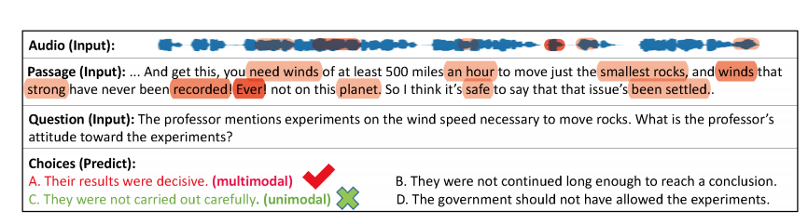
在模型看来，为什么觉得这个地方有情绪
怎么样才叫开始有情绪或结束有情绪（标注针对sentence level）
文字与语音的关系（现有情况是大部分的情绪依然是从文字挖掘）
新的评价方法（关于情绪发生了变化）

